Slide 1

MapaFI

Slide 2
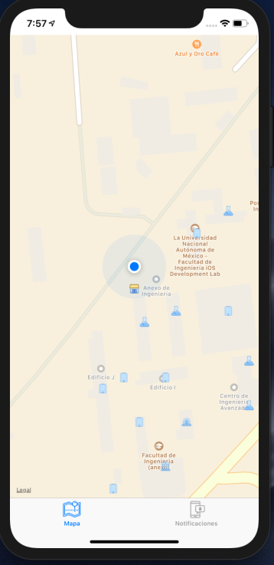
¿Qué es MAPAFI?
Es una aplicación que funciona como un mapa interactivo, solo se puede acceder, si se crea una cuenta para la aplicación. una vez se accede a la aplicación despliega un mapa interactivo del Anexo y la Facultad de Ingeniería de la Universidad Nacional Autónoma de México. También cuenta con un apartado en donde también se podrán recibir noticias y avisos de sucesos ocurridos en la facultad de ingeniería.

Slide 3
Objetivo
Se creó la aplicación con el fin de ayudar al alumno perteneciente a la Facultad de Ingeniería de la Universidad Nacional Autónoma de México, a poder identificar, por medio de un mapa interactivo, Edificios, Laboratorios, Bibliotecas, Auditorios y Tiendas dentro de la facultad, y a su vez también informa al alumnado de los diversos eventos o sucesos de la facultad

Slide 4
funcionamiento
Inicio de sesión.
Creación de usuario.
Mapa Interactivo.
Avisos y noticias de la facultad.

Slide 5
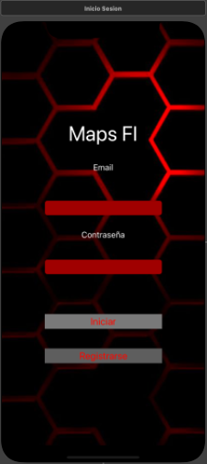
Inicio de sesión

Slide 6
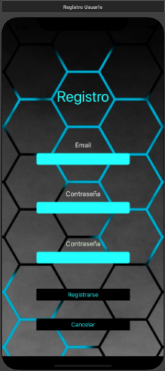
Creación de usuario

Slide 7
Mapa interactivo

Slide 8
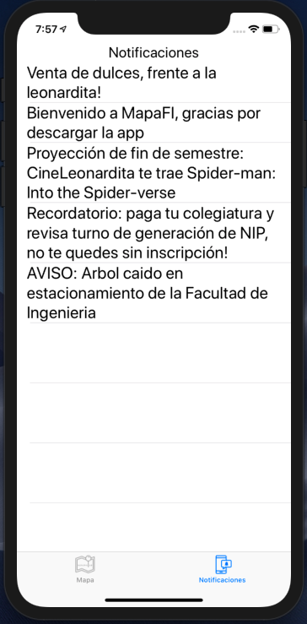
Avisos y noticias de la facultad

Slide 9
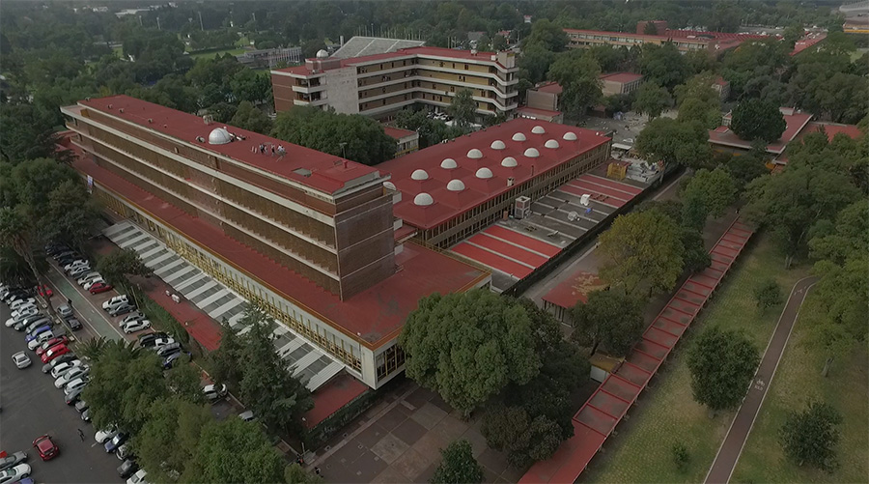

conclusión

